Slide 1
SEMINAR PKL Sistem Informasi Persediaan Barang Pada TK Negeri Pembina Mataram
By: Habiburrahman (F1D016034)

Slide 2
Table of Contents
Pendahuluan
Tinjauan Instansi
Landasan Teori
Pembahasan
Demo
Penutup

Slide 3
1
Pendahuluan

Slide 4

Latar Belakang

Slide 5
Rumusan Masalah
Bagaimana merancang sebuah sistem informasi untuk mempermudah operator pada TK Negeri Pembina Mataram dalam memberikan pelaporan untuk seluruh jenis pelaporan, baik pelaporan penerimaan, pengeluaran maupun laporan akhir barang secara lengkap?
Bagaimana cara mengelola dan menyajikan sistem informasi persediaan barang yang dapat membantu operator TK Negeri Pembina Mataram seperti data penerimaan dan pengeluaran barang serta laporan akhir yang mudah untuk di pahami?

Slide 6
Batasan Masalah
Sistem informasi persediaan barang pada TK Negeri Pembina Mataram merupakan sebuah sistem informasi berbasis web yang memiliki beberapa fitur untuk melihat maupun mengelola data persediaan barang untuk penerimaan dan pengeluaran barang, menambahkan data persediaan barang untuk penerimaan dan pengeluaran barang, dapat mendownload semua jenis pelaporan persediaan barang baik itu penerimaan dan pengeluaran barang maupun laporan akhir, mengelola pelaporan.
Sistem yang dibangun merupakan sebuah sistem informasi yang dapat digunakan oleh operator dan Kepala Sekolah TK Negeri Pembina Mataram.
Sistem informasi yang akan dibuat berbasis web dengan menggunakan Bahasa pemrograman PHP dan framework CodeIgniter

Slide 7
Tujuan
Merancang sebuah sistem informasi untuk mempermudah operator TK Negeri Pembina Mataram diperlukannya analisis kebutuhan user, kemudian membuat prototype, setelah itu menyesuaikan prototype dengan keinginan user, dan menggunakan prototype yang telah sesuai dengan keinginan user seperti mendata dan pelaporan untuk seluruh jenis pelaporan, baik pelaporan penerimaan, pengeluaran maupun laporan akhir dalam bentuk file pdf yang akan dimintai sumber dana terkait ataupun kepala sekolah.
Mengelola dan menyajikan sistem informasi untuk membantu operator TK Negeri Pembina Mataram seperti data penerimaan dan pengeluaran barang serta laporan akhir dapat menggunakan web dengan Bahasa pemrograman PHP dengan framework CodeIgniter.

Slide 8






Teknologi yang digunakan
CodeIgniter
VS Code
DomPDF
XAMPP
Datatables
Bootstrap

Slide 9
2
Tinjauan Instansi

Slide 10
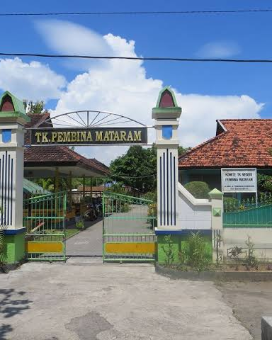
TK Negeri Pembina Mataram Alamat Jl. Pemuda No.61, Dasan Agung Baru, Kec. Selaparang, Kota Mataram, Nusa Tenggara Bar. 83125
TK Negeri Pembina Mataram merupakan suatu instansi pemerintah yang mengajar anak-anak dengan jumlah tenaga pengajar 10 orang dan seorang operator. TK ini didirikan pada tahun 1979 dengan memiliki luas tanah sekitar 2820m². TK Negeri Pembina Mataram telah mencapai akreditasi B pada tahun 2017. Adapun visi dari TK Negeri Pembina Mataram adalah sebagai berikut:
Visi: “Sehat Cerdas, Beriman , Bertaqwa, Berbudaya, Kreatif,dan Mandiri ”.

Slide 11
3
Landasan Teori

Slide 12
Sistem Informasi
Sistem informasi adalah kumpulan dari subsistem apapun baik fisik ataupun non-fisik yang saling berhubungan satu sama lain dan bekerja sama secara harmonis untuk mencapai satu tujuan yaitu mengolah data menjadi informasi yang memiliki arti dan berguna
Persediaan Barang
Persediaan (Inventory) adalah stok dari suatu item atau sumber daya yang digunakan dalam suatu organisasi perusahaan

Slide 13
4
Pembahasan

Slide 14
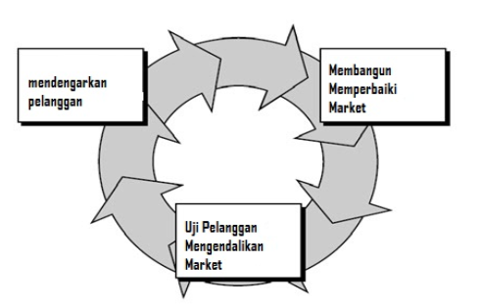
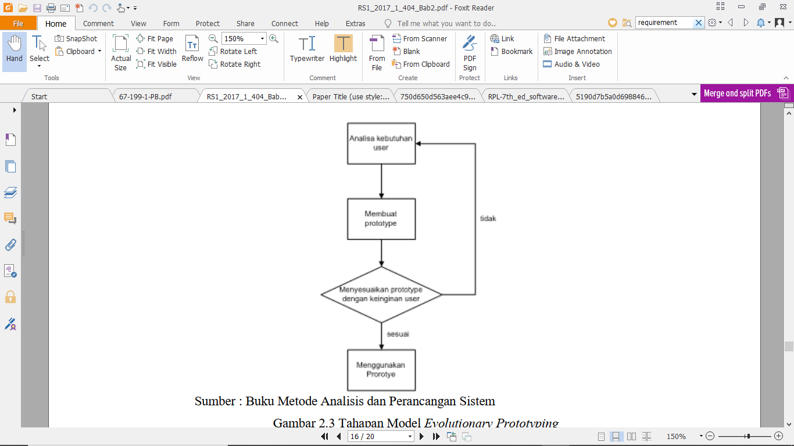
Metode Pengembangan Prototyping

Slide 15
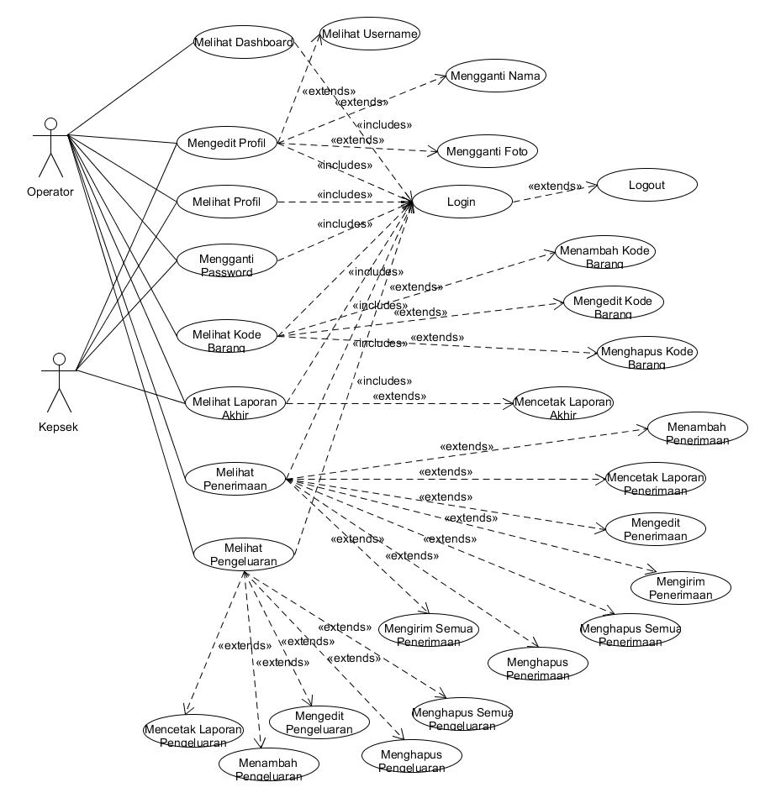
Usecase Diagram

Slide 16
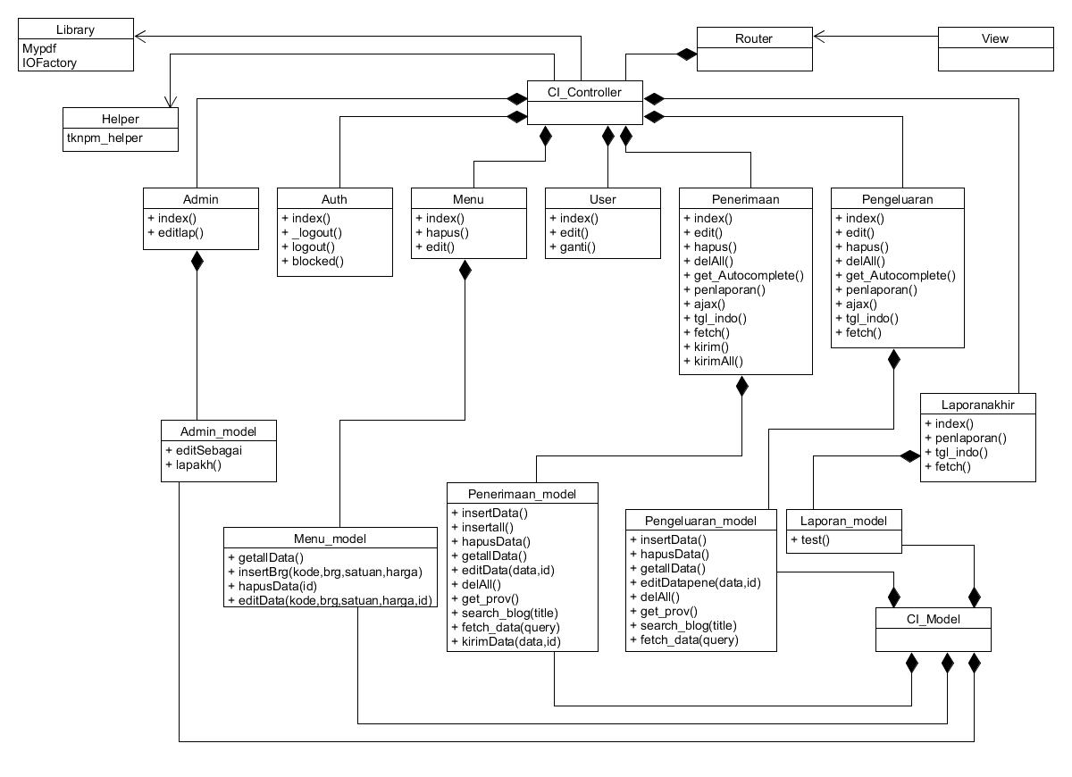
Class Diagram

Slide 17
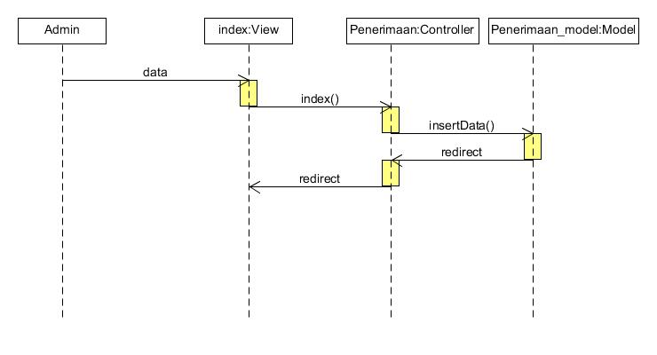
Sequence Diagram Tambah Penerimaan

Slide 18
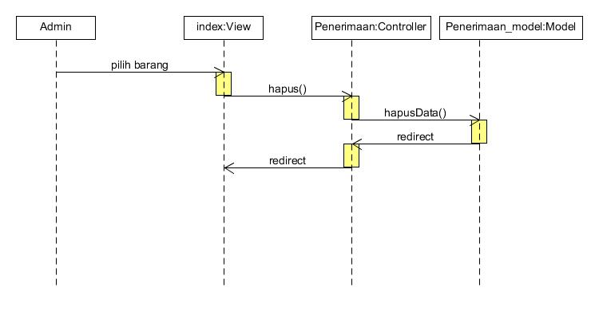
Sequence Diagram Hapus Penerimaan

Slide 19
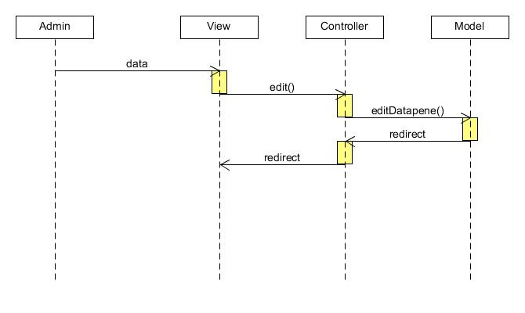
Sequence Diagram Edit Penerimaan

Slide 20
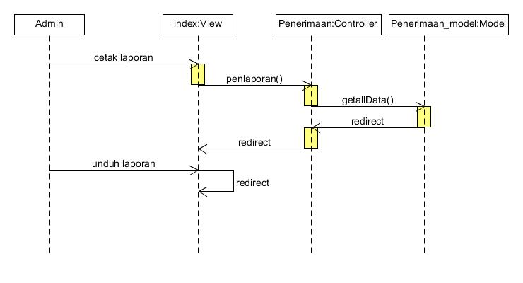
Sequence Diagram Cetak Penerimaan

Slide 21
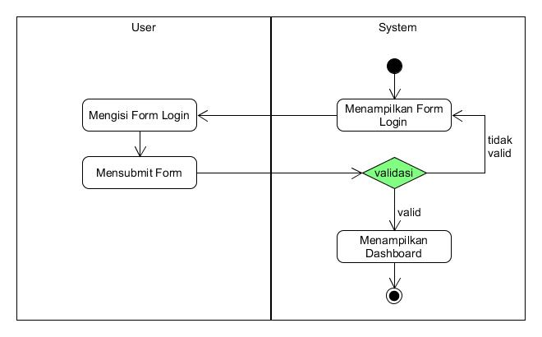
Activity Diagram Login

Slide 22
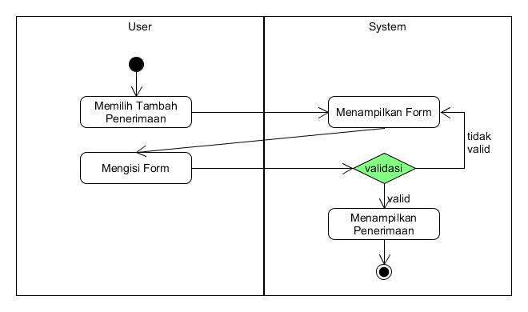
Activity Diagram Tambah Penerimaan

Slide 23
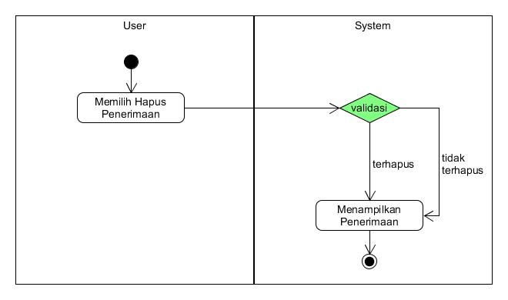
Activity Diagram Hapus Penerimaan

Slide 24
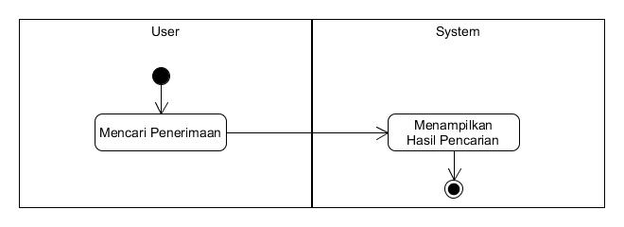
Activity Diagram Cari Penerimaan

Slide 25
5
Demo

Slide 26
;
Don’t Forget Semicolon

Slide 27
Kesimpulan
Rancangan Sistem Informasi persediaaan barang pada TK Negeri Pembina Mataram dibuat berdasarkan hasil analisis terhadap kebutuhan operator TK Negeri Pembina Mataram untuk mendata dan pelaporan setiap ada laporan penerimaan dan pengeluaran yang diminta oleh sumber dana terkait ataupun Kepala Sekolah.
Dalam mengelola dan menyajikan sistem informasi persediaaan barang pada TK Negeri Pembina Mataram telah dibuat berbasis web dengan Bahasa pemrograman PHP dan framework CodeIgniter sehingga mempermudah operator dalam mendata barang dari sumber dana terkait
Sarannya agar Sistem Informasi ini dapat dikembangkan lebih lanjut seperti dalam bentuk mobile sehingga dapat memudahkan operator dalam pendataan barang dimanapun.

Slide 28
Thanks for All!
Any Questions?

